Slide 1

Projet de Session Déconvolution d’image Algorithmes d’apprentissage non supervisé Nathalie Jourdan
Ricardo Vallejo
Yulia Kalugina
Emil Davila

Slide 2
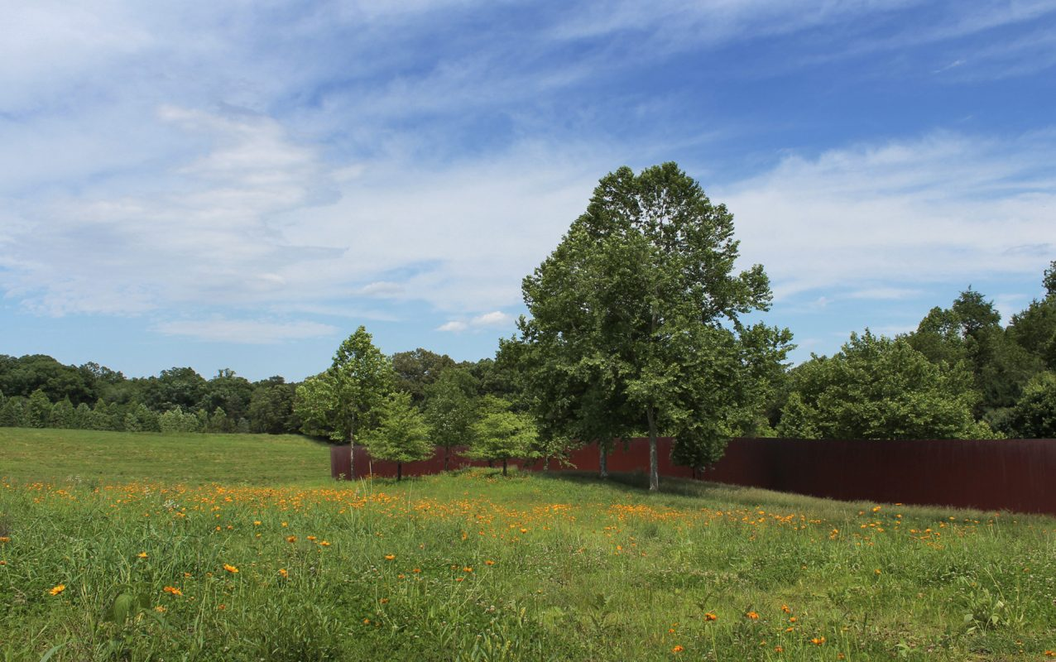
Point de départ: Une image Définition de déconvolution

Slide 3
Définition de l’objective
Mesurer la quantité de fleurs dans l'image (Identifier quel pourcentage de l'image représente la floraison trouvé).
Trouver un algorithme capable de retrouver le pourcentage de floraison de l'image nous permettra de ramasser des statistiques sur l'évolution de la floraison tout au long de l'année.

Slide 4
Librairies utilisées
Kmeans de la librairie OpenCV pour trouver les clusters
Numpy pour la manipulation de données
Matplotlib et skimage pour la visualisation d’images
Ipython pour l’affichage de tables en format HTML

Slide 5
Approches
Approche I:
Application de Kmeans avec K = 13 et utilisation de masques pour l'affichage des clusters¶
Approche II:
Masquage pour élimination récurrent de clusters après Kmeans

Slide 6
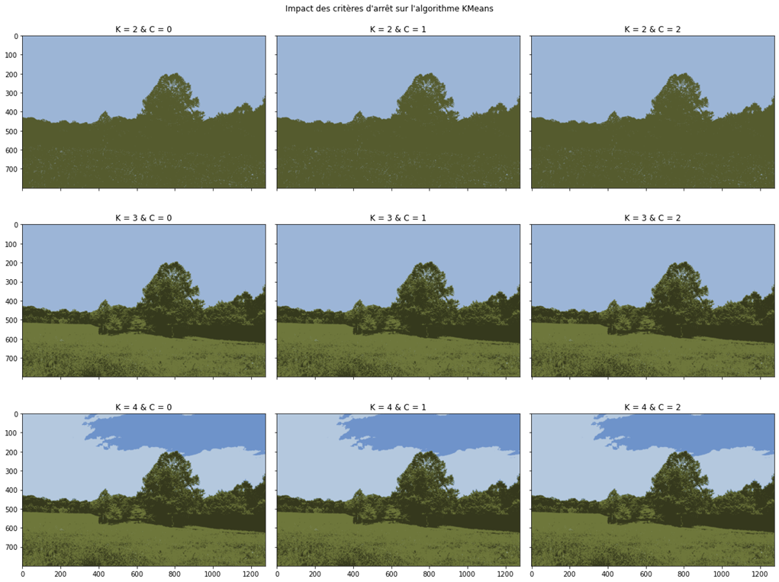
C=0 : (cv2.TERM_CRITERIA_EPS + cv2.TERM_CRITERIA_MAX_ITER, v_maxiter, v_epsilon) C=1 : (cv2.TERM_CRITERIA_EPS, v_maxiter, v_epsilon) C=2 : (cv2.TERM_CRITERIA_MAX_ITER, v_maxiter, v_epsilon)
Approche I : Kmeans de OpenCV
cv2.kmeans(IMAGE, K, None, termination_criteria, attempts, flags)
CRITÈRES D'ARRÊT
EPS – precision
MAX_ITER – max nombre d’iterations
flags (les centres initials) :
cv2.KMEANS_PP_CENTERS
cv2.KMEANS_RANDOM_CENTERS
v_epsilon = 0.2 v_maxiter = 100

Slide 7
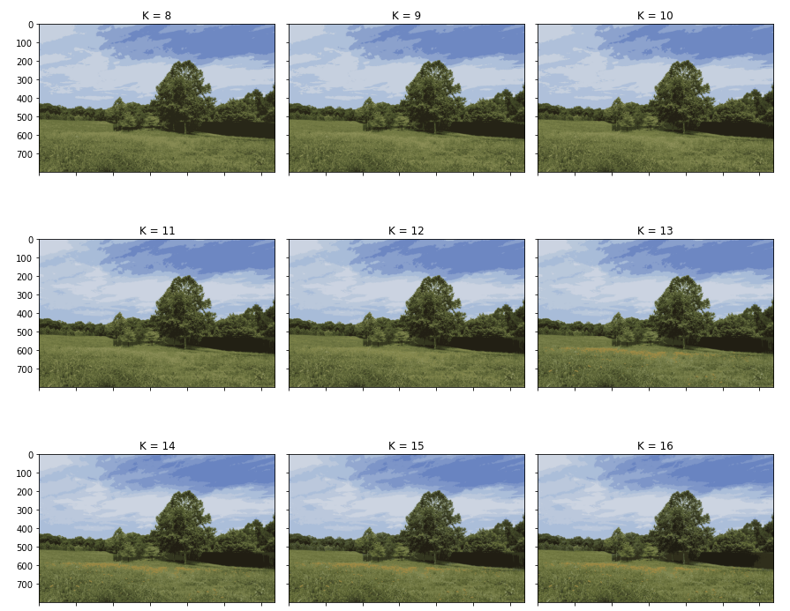
Approche I : Kmeans de OpenCV
Choix du nombre de clusters pour detecter la florarisation

Slide 8
Approche I : Kmeans de OpenCV
Choix du nombre de clusters pour detecter la florarisation

Slide 9
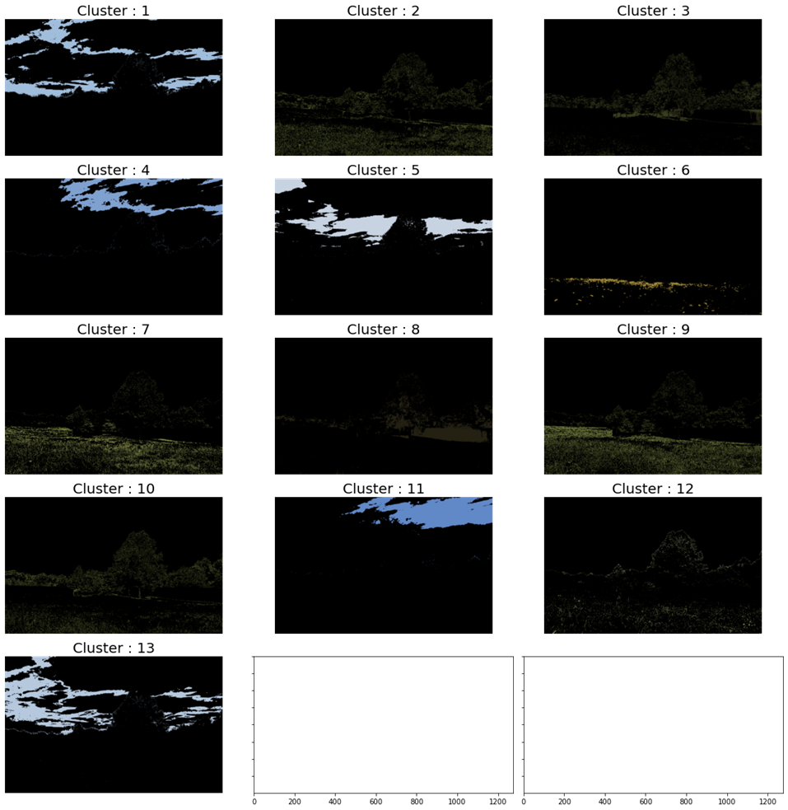
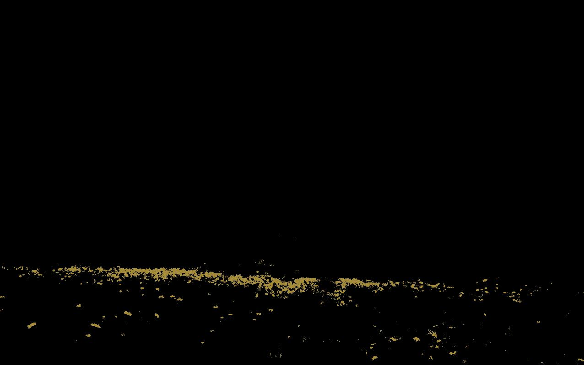
Approche I : Kmeans de OpenCV
N=6
Kmasked_image = np.dstack
((image_copy[:, :, 0]*(filterZ==[N-1]),
image_copy[:, :, 1]*(filterZ==[N-1]),
image_copy[:, :, 2]*(filterZ==[N-1])))=13

Slide 10
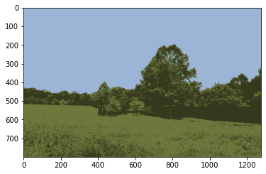
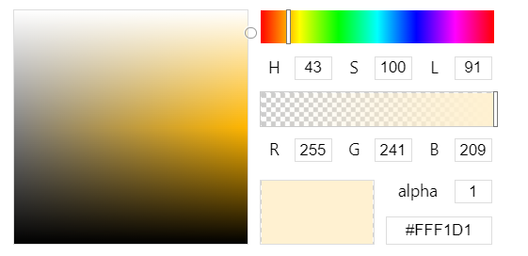

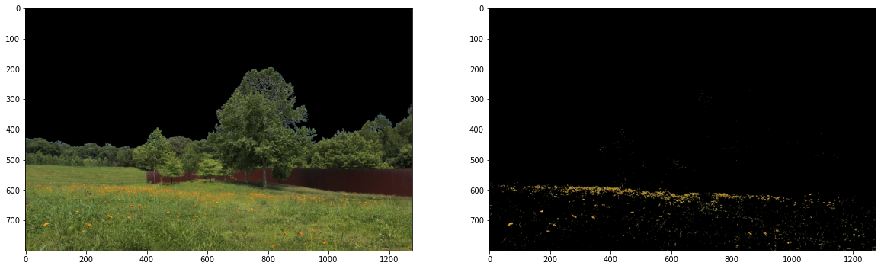
Approche II : masquage pour elimination recurrent de clusters apres K-means
K-means avec K=3
lower_limit = (166, 0, 0)
upper_limit = (255, 255, 255)
mask = cv2.inRange(masked_imageX, lower_limit, upper_limit)
Masque I: elimination cluster 0
Masque II: elimination de tout sauf inRange

Slide 11
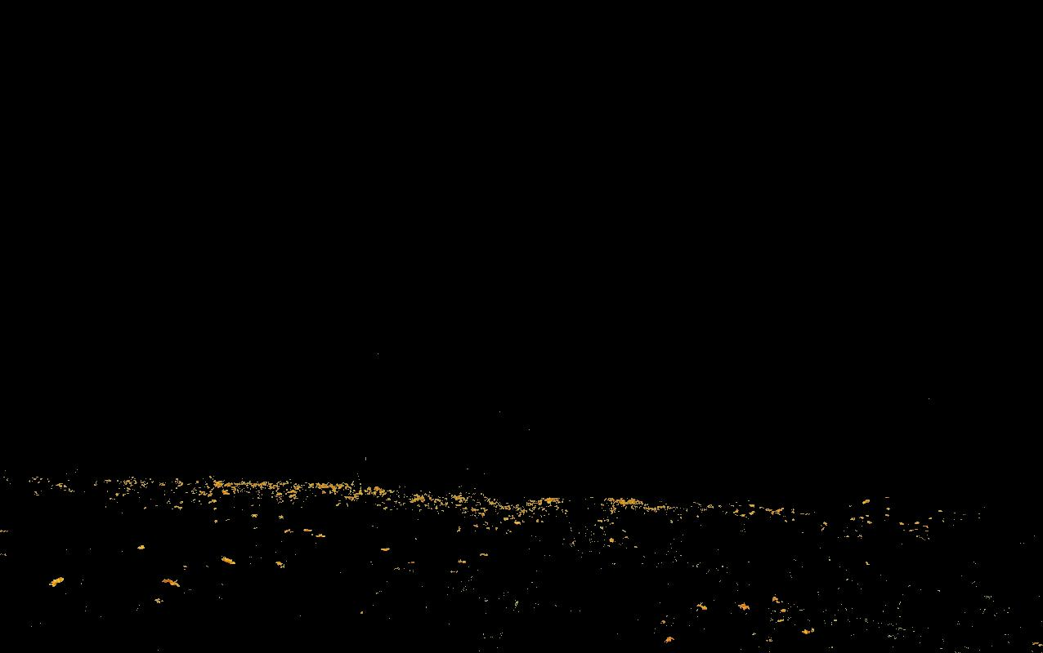
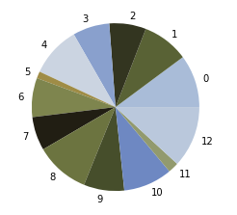
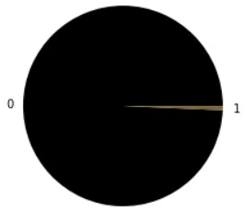
Comparaison de résultats
Approche I
Approche II
1.33 %
0.67 %

Slide 12
Conclusions
C'est possible d'utiliser l'algorithme KMeans pour identifier la floraison dans l'image.
Le résultat peut être utilisé pour faire un suivi de la floraison dans le temps (Liste de images prises tout au long de l'année)
Une amélioration de la précession pourrait être nécessaire. On utilise le deuxième approche comme point de référence pour évaluer la précission.
Plusieurs approches possibles.
L'implémentation de l'algorithme KMeans de la librairie OpenCV a été utilisé dans le premier approche parce qu’il fourni plus de paramètres. L’implémentation de l’algorithme Kmeans de la librairie sklearn donne des résultats similaires.

